Slide 1
datetime 数据类型

Slide 2
应用Pandas来处理日期时间类型数据

Slide 3
Python的datetime对象
将pandas中的数据转换成datetime
提取日期的各个部分
日期运算和Timedelta
日期范围
datetime类型案例

Slide 4
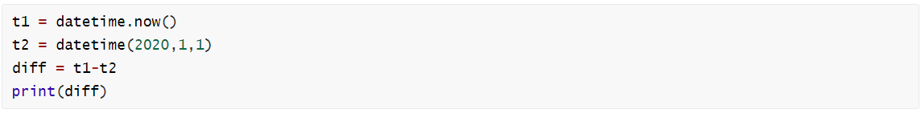
1.1 介绍
Python内置了datetime对象，可以在datetime库中找到
from datetime import datetime
now = datetime.now()
还可以手动创建datetime
t1 = datetime.now()
t2 = datetime(2020,1,1)
diff = t1-t2
查看diff的数据类型
type(diff)

Slide 5
Python的datetime对象
将pandas中的数据转换成datetime
提取日期的各个部分
日期运算和Timedelta
日期范围
datetime类型案例

Slide 6
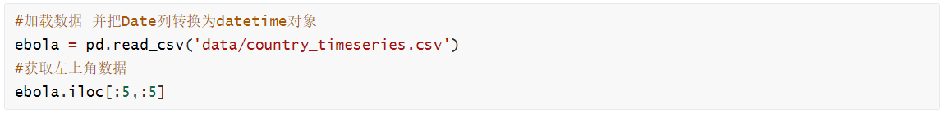
2.1 to_datetime函数
Timestamp是pandas用来替换python datetime.datetime的
可以使用to_datetime函数把数据转换成Timestamp类型
加载数据 并把Date列转换为Timestamp对象
ebola = pd.read_csv('data/country_timeseries.csv')
#获取左上角数据
从数据中看出 Date列是日期，但通过info查看加载后数据为object类型
ebola.info()
可以通过to_datetime方法把Date列转换为Timestamp,然后创建新列
ebola['date_dt'] = pd.to_datetime(ebola['Date'])
ebola.info()

Slide 7
2.2 通过Timestamp创建
d = pd.Timestamp(2017,6,19)
type(d)

Slide 8
2.3 通过parse_dates参数指定
ebola = pd.read_csv('data/country_timeseries.csv',parse_dates=[0])
ebola.info()

Slide 9
Python的datetime对象
将pandas中的数据转换成datetime
提取日期的各个部分
日期运算和Timedelta
日期范围
datetime类型案例

Slide 10
3.1 获取了Timestamp对象
d = pd.to_datetime('2023-04-20’)
可以看到得到的数据是Timestamp类型，通过Timestamp可以获取年，月，日等部分
d.year
d.month
d.day

Slide 11
3.1 获取了Timestamp对象
通过ebola数据集的Date列，创建新列year
ebola['year'] = ebola['Date'].dt.year
ebola['year’]
创建年月
ebola['month'],ebola['day'] = (ebola['Date'].dt.month,ebola['Date'].dt.day)
ebola[['Date','year','month','day']].head()
ebola.info()

Slide 12
Python的datetime对象
将pandas中的数据转换成datetime
提取日期的各个部分
日期运算和Timedelta
日期范围
datetime类型案例

Slide 13
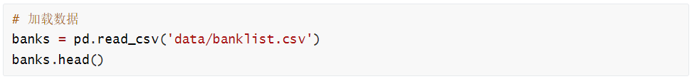
4.1 案例
加载数据
banks = pd.read_csv('data/banklist.csv')
可以看到有两列数据是日期时间类型，可以在导入数据的时候直接解析日期
banks = pd.read_csv('data/banklist.csv',parse_dates=[5,6])
banks.info()
添加两列，分别表示银行破产的季度和年份
banks['closing_quarter'],banks['closing_year'] = (banks['Closing Date'].dt.quarter,banks['Closing Date'].dt.year)

Slide 14
4.2 案例
可以根据新添加的两列，计算每年破产银行数量，计算每年每季度破产银行数量
closing_year = banks.groupby(['closing_year']).size()
closing_year
closing_year_q = banks.groupby(['closing_year','closing_quarter']).size()
可以使用绘图函数绘制结果
closing_year.plot()
closing_year_q.plot()

Slide 15
Python的datetime对象
将pandas中的数据转换成datetime
提取日期的各个部分
日期运算和Timedelta
日期范围
datetime类型案例

Slide 16
6.1 使用date_range函数来创建连续的日期范围
使用date_range函数创建日期序列时，可以传入一个参数freq，默认情况下freq取值为D，表示日期范围内的值是逐日递增的。
# 2020年1月1日这周所有的工作日
pd.date_range('2020-01-01','2020-01-07',freq='B’)
从结果中看到生成的日期中缺少的为休息日

Slide 17
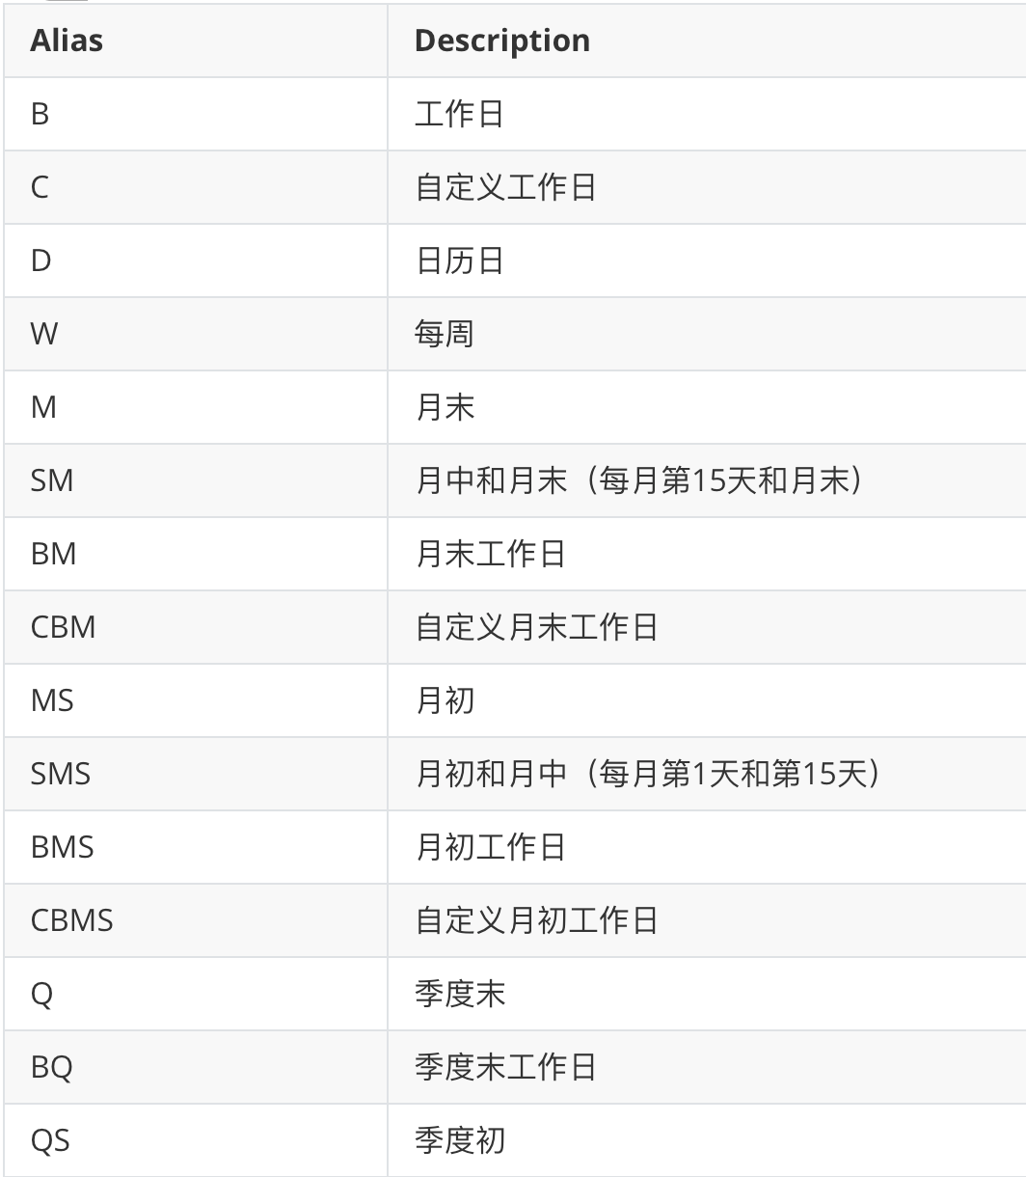
6.1 使用date_range函数来创建连续的日期范围
feq参数的可能取值

Slide 18
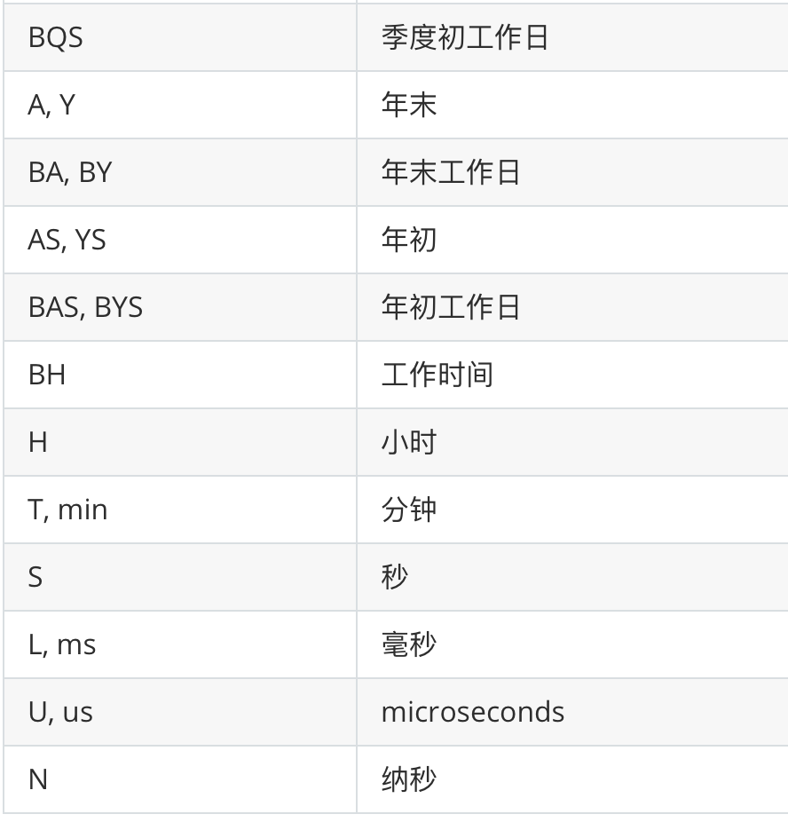
6.1 使用date_range函数来创建连续的日期范围
feq参数的可能取值

Slide 19
6.1 使用date_range函数来创建连续的日期范围
在freq传入参数的基础上，可以做一些调整
# 隔一个工作日取一个工作日
pd.date_range('2023-01-01','2023-01-07',freq='2B’)
freq传入的参数可以传入多个
#2023年每个月的第一个星期四
pd.date_range('2023-01-01','2023-12-31',freq='WOM-1THU’)
#每个月的第三个星期五
pd.date_range('2023-01-01','2023-12-31',freq='WOM-3FRI')

Slide 20
Pandas中，datetime64用来表示时间序列类型
时间序列类型的数据可以作为行索引，对应的数据类型是DatetimeIndex类型
datetime64类型可以做差，返回的是Timedelta类型

Slide 21
转换成时间序列类型后，可以按照时间的特点对数据进行处理
提取日期的各个部分（月，日，星期...)
进行日期运算
按照日期范围取值

